Slide 1
Up & down
Team Mustard
20145159 임승현
20145145 유홍재
20175123 김재환

Slide 2
목차
주제
기능설명
구현결과
결론

Slide 3
주제 : 멀티 숫자 맞추기 게임

Slide 4
선정 이유
멀티로 할 수 있는 게임 구현
누구나 손쉽게 할 수 있는 게임

Slide 5
저희 게임은?
TCP기반 멀티 게임
누구나 아는 랜덤 숫자 게임 규칙을 적용

Slide 6
부가 기능
다중 입력 방지
게임 리셋
Continue
다수 게임 접속 허용

Slide 7
기능 설명
모두 동의
게임 서버 오픈
클라이언트 N명 접속
게임 진행
게임 종료
Continue?
종료
대기
정답?!
일부 동의

Slide 8
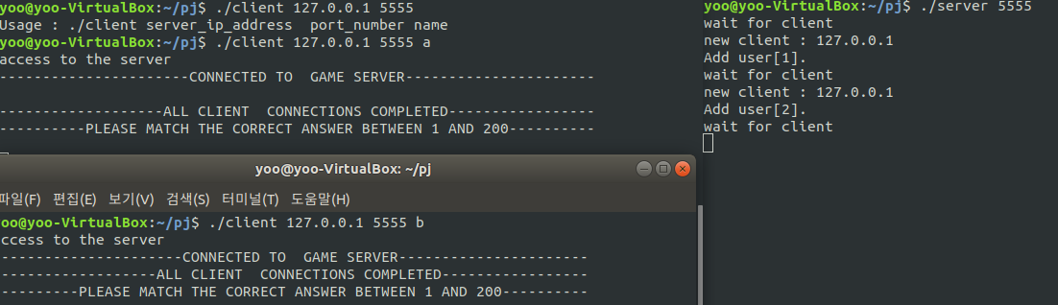
클라이언트 접속 확인

Slide 9
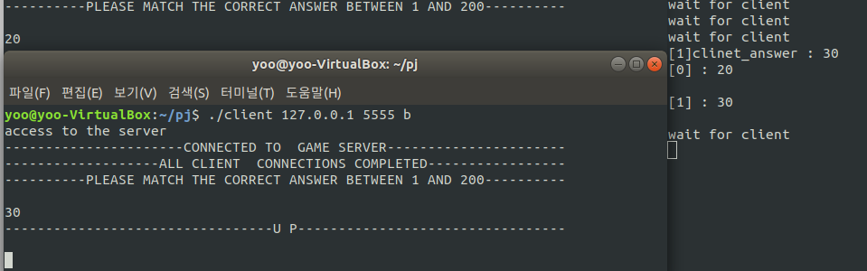
게임 시작

Slide 10
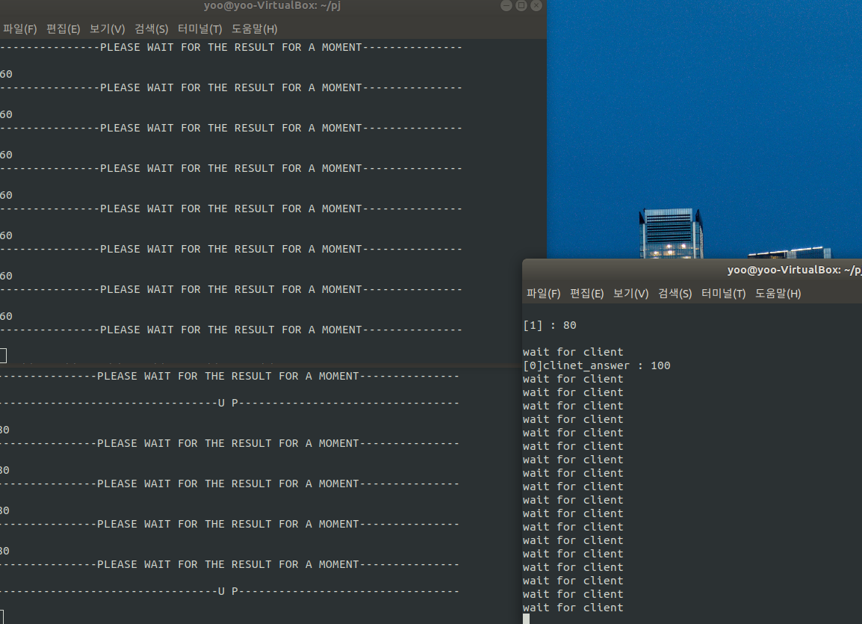
다중 입력 방지

Slide 11
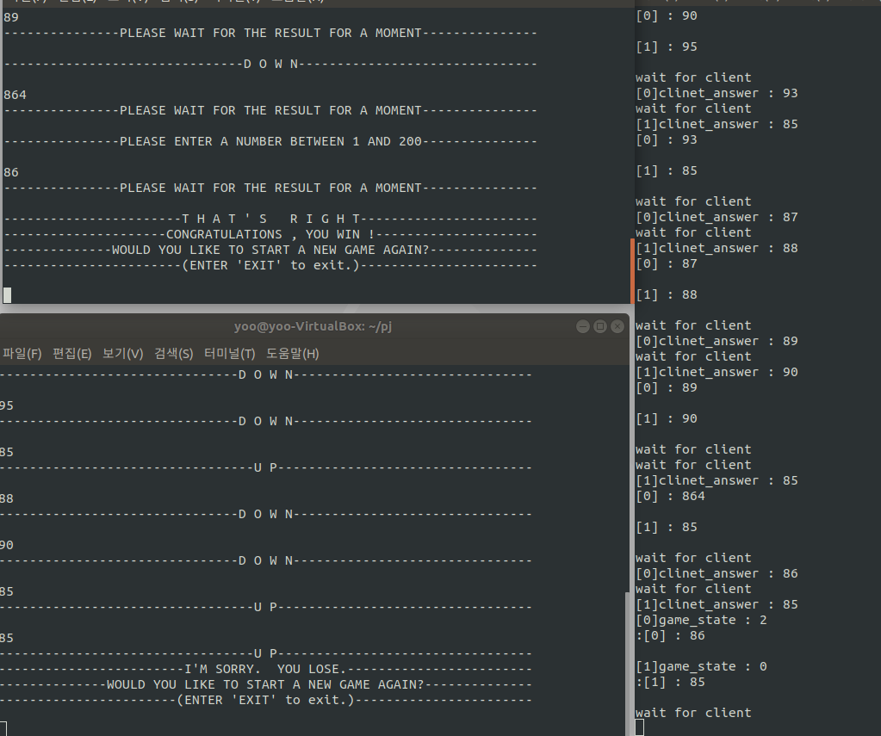
게임 종료

Slide 12
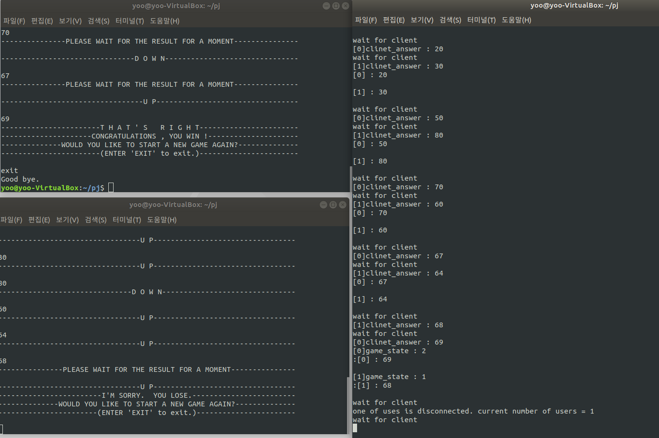
한 유저만 종료

Slide 13
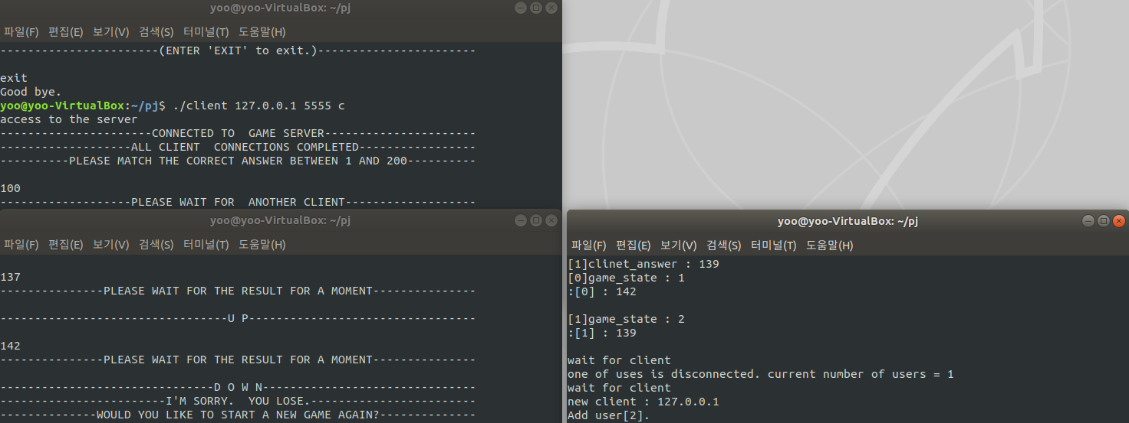
새 유저

Slide 14
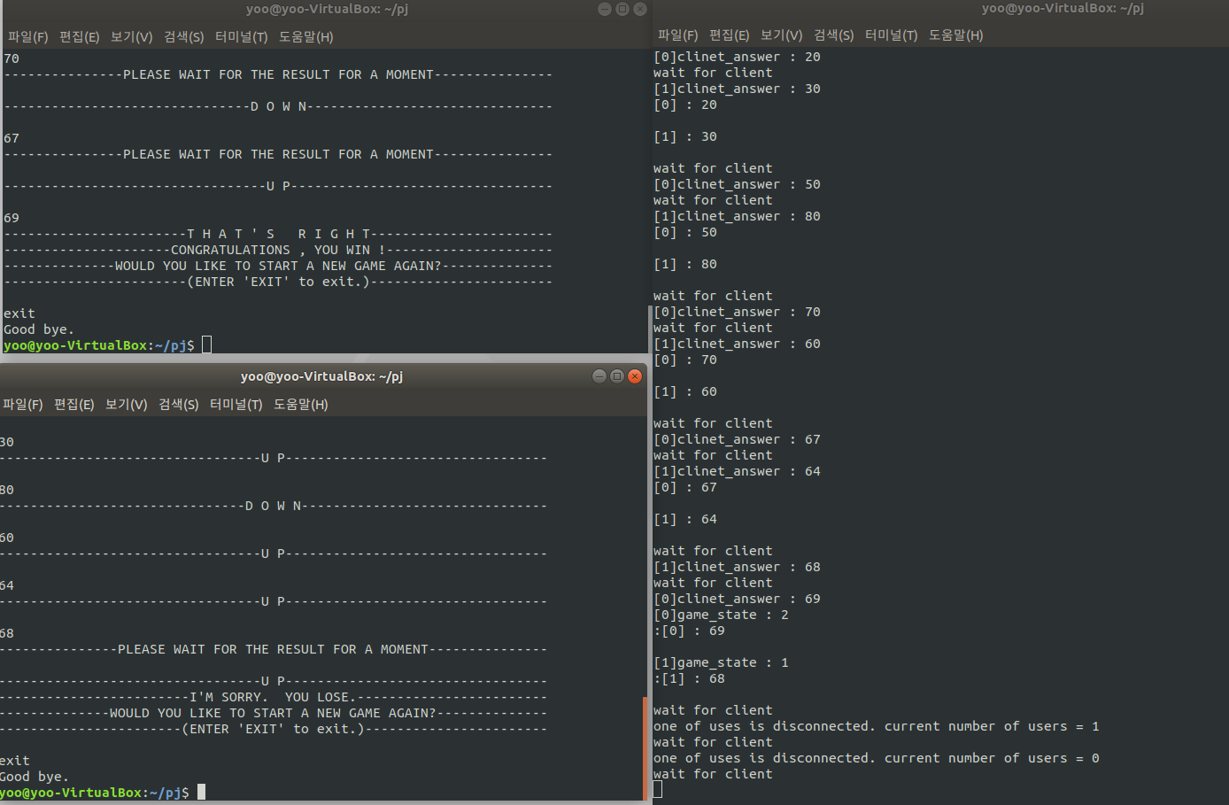
모든 유저 종료

Slide 15
개선 방향
텍스트 -> GUI 도입
GTK or Ncurses

Slide 16
기대 효과
친구들끼리 XX빵으로 내기할 때 유용하게 사용될 것이다.

Slide 17
감사합니다

